Slide 1
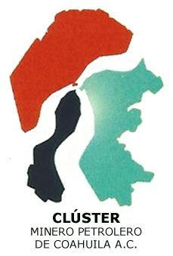
Durante el periodo comprendido entre el 1 y el 30 de Junio, el Clúster Minero – Petrolero de Coahuila, A.C. No ha recibido, ni tramitado solicitudes de información pública.
Nombre del responsable: Miguel Delgado Ramos
Fecha de actualización y/o revisión: Junio de 2015.

